Slide 1
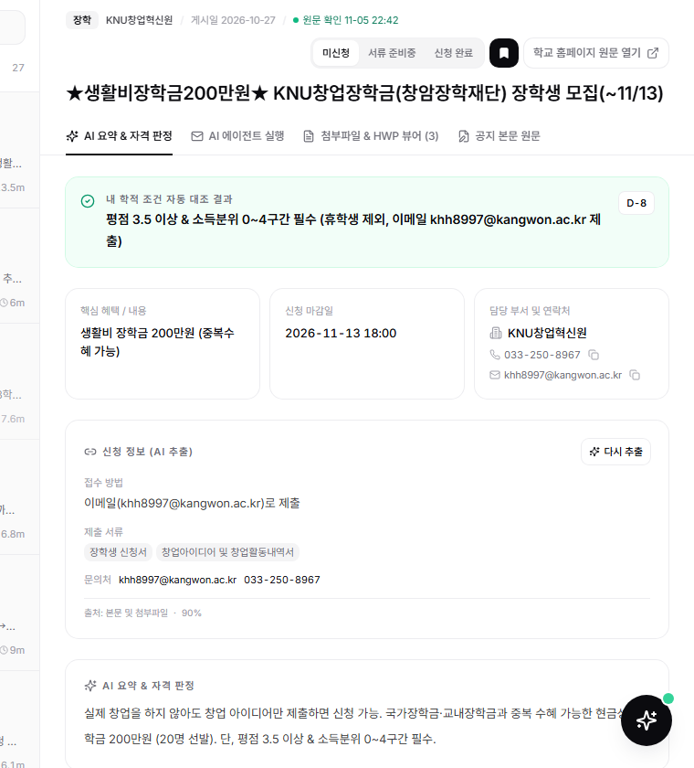
2026 KNU AI HACKATHON · ZERO TO ONE
공지의 숨은 비용을
0으로 만드는 AI 비서
ZeroNotice (제로노티스)
강원대 공지 탐색 · HWP·PDF·XLSX 판독 · 자격 판정 · 신청 링크 추출 · 마감 알림
류위신 · 2026.11.06
첨단AI공학부
ZeroNotice · 2026 KNU AI Hackathon · Zero to One
01
Notes:
표지. 3분 발표 기준: 문제(30초) → 데모(90초) → 증명(45초) → 확장(15초).

Slide 2
01 · 문제 정의
한 문장으로: 누가, 언제, 무엇 때문에, 얼마를 내고 있나
평가 기준 20점 — 문제 정의·현장성
강원대 재학생이 매주 장학·학사 공지를 찾을 때, 본문이 비어 있고 자격요건이 HWP 첨부 안에 숨어 있어
확인만 하다 시간을 쓰고, 신청 링크를 놓쳐 마감을 넘긴다.
6.1분
주 5건
6.8시간
D-3
공지 1건 확인
실제 확인 빈도
학기당 소모
평균 발견 시점
탐색 3.5 + 첨부 열람 1.5 + 자격 대조 1.1분
장학·학사·공모·행사 공지 합산
15주 기준 · 시급 1만원 가정 시 68,000원
마감 직전에야 알게 되는 경우
핵심은 ‘검색이 안 된다’가 아니라 ‘확인·판단·신청 준비’가 전부 사람 손이라는 점입니다.
공지는 이미 공개되어 있지만, 내 조건과 대조되고 신청까지 이어지는 경로가 없습니다.
ZeroNotice · 2026 KNU AI Hackathon · Zero to One
02
Notes:
수치는 자체 추정 공식(공지 1건 6.1분)과 파일럿 측정 계획으로 산출. 뒤 슬라이드에서 공식을 공개합니다.

Slide 3
02 · 왜 지금도 안 되는가
공지 3중 구조: 빈 본문 · 첨부 안의 조건 · 흩어진 신청 경로
01
02
03
본문 0자 + HWP 첨부
자격요건이 문서 안에
신청 경로가 제각각
실제 공지 25건 중 다수가 본문이 비어 있고 모집요강은 .hwp 로만 제공.
한글 오피스 없이는 열리지 않습니다.
GPA·소득분위·캠퍼스·재학상태 조건이 첨부 3~4p에 흩어져 있음.
사람은 3개 사이트를 오가며 대조합니다.
어떤 공지는 이메일, 어떤 공지는 구글폼, 어떤 공지는 포스터 이미지 안의 QR.
링크가 본문에 없는 경우도 있습니다.
→ 그래서 우리는 ‘공지를 보여주는 앱’이 아니라, 공지를 읽고 판단해서 신청 직전까지 데려다주는 비서를 만들었습니다.
실제 공지 본문(캡처): “강원대학교 KNU창업혁신원은 … 창업장학금을 지원하고자 합니다. …
1-2. 전체 학기 성적 평점 평균이 3.5점(4.5만점 기준) 이상 …”
첨부 3개가 전부 .hwp — 한글 오피스 없이는 열리지 않고, 자격 기준은 2페이지 안에 있습니다.
ZeroNotice · 2026 KNU AI Hackathon · Zero to One
03
Notes:
실제 수집 데이터: 25건 / 첨부 45개(HWP 10·PDF 11·XLSX 8·HWPX 4·PNG 5).

Slide 4
03 · 해결
공지 한 건이 ‘확인’에서 ‘신청 완료’까지 이어지도록
1
공지 통합
5개 게시판(장학·학사·공모·일반·행사)을 한 화면에. Supabase 공유 DB로 모든 사용자가 같은 데이터를 봅니다.
2
첨부 5종 판독
HWP · HWPX · PDF · XLSX · DOCX 를 서버에서 직접 파싱. 한글 오피스 없이 조건을 읽습니다.
3
자격 자동 판정
캠퍼스·신분·GPA·소득분위를 규칙 엔진으로 대조해 ‘지원 가능 / 조건 확인 / 대상 아님’을 즉시 표시.
4
신청 정보 추출
AI가 본문·첨부·포스터에서 신청 링크, 접수 방법, 제출 서류, 문의처를 뽑고 출처·신뢰도를 함께 표기.
5
마감 알림
관심 등록하면 마감 24시간 전에 메일 + .ics 캘린더. 한 번 보내면 중복 발송하지 않습니다.
ZeroNotice · 2026 KNU AI Hackathon · Zero to One
04
Notes:
5개 기능은 모두 같은 데이터(공지 JSON + 추출 캐시)를 공유합니다. 화면만 다를 뿐 판정 근거는 하나입니다.

Slide 5
04 · 데모 ①
목록에서 3초 만에 ‘내가 지원 가능한 공지’만
무엇을 보여주나
• 좌측: 캠퍼스·신분·GPA·소득분위를 입력하면 그 자리에서 판정
• 목록: ‘지원 가능 / 조건 확인 / 대상 아님’ + D-day
• 상단: ‘신청 링크만’ 필터로 바로 신청 가능한 공지만 추려보기
심사 포인트
판정은 LLM이 아니라 규칙 엔진이 합니다(agent.evaluate_real_notice).
LLM은 요약·작문만 담당하므로 ‘GPA 3.5 미만인데 지원 가능’ 같은 오판이 구조적으로 불가능합니다.
ZeroNotice · 2026 KNU AI Hackathon · Zero to One
05
Notes:
데모: 왼쪽에서 GPA를 2.0으로 낮추면 즉시 ‘대상 아님’으로 바뀌는 장면을 보여주면 효과적.

Slide 6
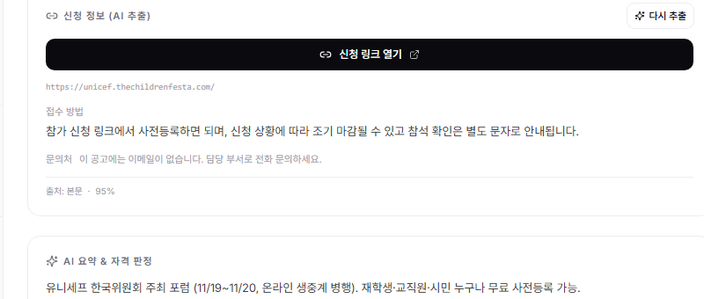
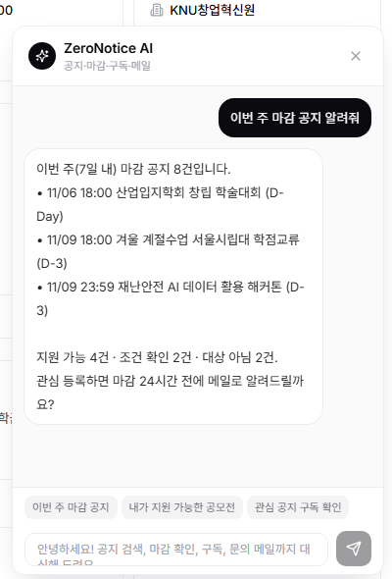
05 · 데모 ②
공지 안의 ‘신청 링크’와 ‘문의 메일’을 AI가 꺼내옵니다
신청 정보 카드 — 링크·접수 방법·서류·문의처 + 출처/신뢰도
왜 이게 중요한가
공지 25건 중 신청 링크가 본문에 있는 건 7건뿐.
1건은 포스터 이미지 안에만 링크가 있었고, OCR + HTTP 검증으로 찾아냈습니다.
나머지는 ‘이메일 제출’이라 링크가 없는 게 정상 — 그래서 메일 초안 기능이 필요합니다.
플로팅 AI 비서 — “이번 주 마감 공지”, “이 공지 구독해줘”
처럼 말하면 도구를 호출해 실제로 처리
ZeroNotice · 2026 KNU AI Hackathon · Zero to One
06
Notes:
7건은 본문/첨부에서, 1건은 포스터 OCR에서 링크를 찾았습니다. OCR 링크는 HTTP 200 검증을 통과한 것만 노출.

Slide 7
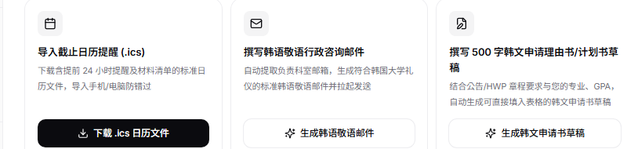
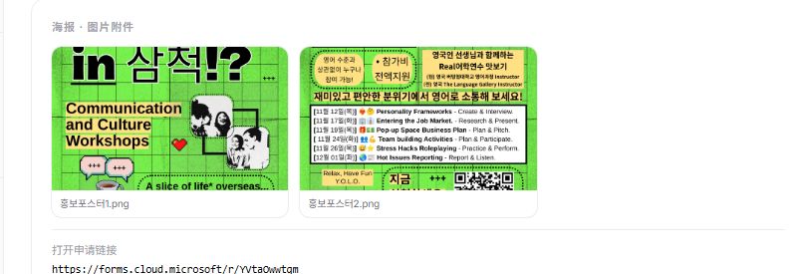
06 · 데모 ③
잊지 않도록: 관심 등록 → 마감 24시간 전 메일 + 캘린더
동작 방식
1. 공지에서 🔔 클릭 → 구독 저장(사용자별)
2. 서버가 5분마다 점검(서버리스는 Cron 1일 1회)
3. 마감 24시간 전, 프로필 이메일로 발송
4. .ics 첨부 → 열면 캘린더 자동 등록
5. reminded_at 기록으로 중복 발송 차단
실측
QQ SMTP 실제 발송 성공(465/SSL, 587/STARTTLS 모두 확인)
메일 1건 + 다이제스트 3건 발송 테스트 완료
ZeroNotice · 2026 KNU AI Hackathon · Zero to One
07
Notes:
심사위원 앞에서 실제 메일함을 열어 .ics 첨부를 보여주는 것이 가장 강한 증거입니다.

Slide 8
07 · 구조
규칙은 코드, 언어는 LLM, 실행은 에이전트
데이터
판정
생성
강원대 5개 게시판
HWP·PDF·XLSX·DOCX 파싱
포스터 OCR + 링크 검증
규칙 엔진
캠퍼스·신분·GPA·소득
(LLM 사용 안 함)
LLM(DeepSeek)
요약·문의메일·지원서
JSON 구조화 추출
AI 비서(도구 호출 에이전트)
search_notices · get_notice · list_upcoming · subscribe_notice · list_subscriptions · draft_inquiry_email · send_inquiry_email · get_my_profile
• 모든 사실은 도구 결과에서만 나옵니다. 도구가 실패하면 “확인 못 했다”고 말합니다.
• 쓰기 동작(구독·메일 발송)은 사용자가 그 의도를 말했을 때만 실행합니다.
ZeroNotice · 2026 KNU AI Hackathon · Zero to One
08
Notes:
질문 대비: 왜 RAG가 아니라 도구 호출인가? → 공지 데이터가 정형(JSON)이라 검색보다 정확한 조회가 필요.

Slide 9
08 · 데이터 신뢰성
‘AI가 그럴듯하게 쓴 것’과 ‘원문에서 확인한 것’을 구분합니다
25건
45개
23건
403
공지 수집
첨부 업로드
AI 신청정보 추출
RLS 차단
원문 제목 22/22 일치 확인
Supabase Storage · 최대 9.4MB
링크 7 · 문의메일 6
타 사용자 행 쓰기 시도 실측
없는 정보는 만들지 않습니다. 이메일·링크가 없으면 버튼 자체를 만들지 않고 ‘공고에 없음’으로 표시합니다.
OCR로 읽은 링크는 실제 HTTP 요청으로 살아있는지 확인한 뒤에만 노출합니다(죽은 링크 5건은 rejected 처리).
개인정보(이름·학번·연락처)는 사용자가 입력한 값만 사용합니다. 비어 있으면 (미입력)으로 표기합니다.
30일이 지난 공지는 자동 삭제(purge_expired_notices). 첨부·추출 캐시도 함께 정리됩니다.
ZeroNotice · 2026 KNU AI Hackathon · Zero to One
09
Notes:
Supabase RLS 실측: A가 쓴 profile을 B가 읽으면 [], B가 A의 user_id로 쓰면 403.

Slide 10
09 · 비용 증명
줄었다고 말하지 않고, 계산식을 공개합니다
항목
기존(수동)
ZeroNotice
절감
공지 1건 확인
6.1분
0.7분
-5.4분
주 5건
30.5분
3.5분
-27분
학기(15주)
7.6시간
0.9시간
-6.7시간
금액(시급 1만원)
76,000원
9,000원
-67,000원
계산식(공개): 수동 6.1분 = 탐색 3.5 + 첨부 열람 1.5 + 자격 대조 1.1 / 도구 0.7분 = 검색 0.2 + 판정 0.2 + 알림 등록 0.3
• 위 수치는 ‘추정 공식’이며, 발표 전 3명 파일럿(같은 과제, 15분 상한, 정답 대조)으로 대체 예정입니다.
• 시스템 실측: 공지 25건 + 첨부 45개 파싱, AI 추출 23건, 메일 발송 성공까지 실제 동작 확인.
• 측정 방법과 원자료는 저장소 docs/measurement-protocol.md 에 공개되어 재현 가능합니다.
ZeroNotice · 2026 KNU AI Hackathon · Zero to One
10
Notes:
정직성 포인트: 추정치와 실측치를 섞지 않는다고 먼저 말하면 오히려 신뢰가 올라갑니다.

Slide 11
10 · 배포와 확장
웹에서 끝나지 않고, 설치형 앱과 공유 DB로 확장
웹 (Vercel)
데스크톱 (.exe/.dmg)
공유 데이터 (Supabase)
zero-notice.vercel.app
서버리스 + Cron으로 마감 알림
누구나 링크로 접속
Python + 웹 UI 패키징
로컬에서도 동작(오프라인 폴백)
개인 데이터는 기기별 분리
공지·첨부는 모두 공유
프로필·구독·AI 키는 사용자별(RLS)
30일 보관 정책
다음 단계
• 카카오 로그인으로 신원 연결 → 학과·학번 자동 매칭
• 공지 크롤러를 타 대학으로 확장(현재 강원대 5개 게시판)
• 신청서 자동 작성 → 제출까지(현재는 초안 + 메일 발송)
ZeroNotice · 2026 KNU AI Hackathon · Zero to One
11
Notes:
확장성 15점 대응: 같은 파이프라인에 게시판 URL만 추가하면 다른 대학에도 적용됩니다.

Slide 12
THANK YOU
공지를 찾는 시간을 0으로,
신청까지의 거리를 0으로.
25
45
23
24h
공지
첨부
AI 추출
마감 알림
github.com/stewenmc-boop/ZeroNotice · zero-notice.vercel.app
류위신 · 첨단AI공학부 · 2026 KNU AI Hackathon
감사합니다. 질문 받겠습니다.
12

